Slide 1

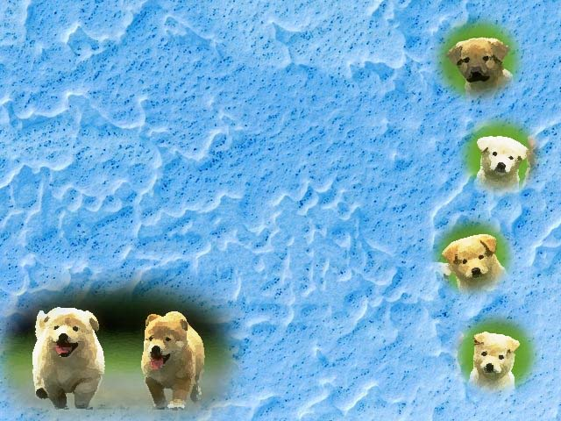
Chào mừng các em đến với tiết Tiếng Việt - Lớp 2
Sách kết nối tri thức với cuộc sống
Chào mừng các em đến với tiết Tiếng Việt - Lớp 2
Bài : Cái trống trường em( Tiết 2).

Slide 2

3. Trả lời câu hỏi

Slide 3

1. Bạn học sinh kể gì về trống trường trong những ngày hè?
2. Tiếng trống trường trong khổ thơ cuối báo hiệu điều gì?
3. Khổ thơ nào cho thấy học sinh trò chuyện với trống trường như người bạn?
4. Em thấy tình cảm của bạn học sinh đối với trống trường như thế nào?

Slide 4


Cái trống trường em
Bài thơ là lời của ai?
Cái trống trường em
Mùa hè cũng nghỉ
Suốt ba tháng liền
Trống nằm ngẫm nghĩ.
Buồn không hả trống
Trong những ngày hè
Bọn mình đi vắng
Chỉ còn tiếng ve?
Là lời của một bạn học sinh nói
với trống trường
1. Bạn học sinh kể gì về trống trường trong những ngày hè?
Cảm xúc của trống trường khi các bạn học sinh nghỉ hè.

Slide 5
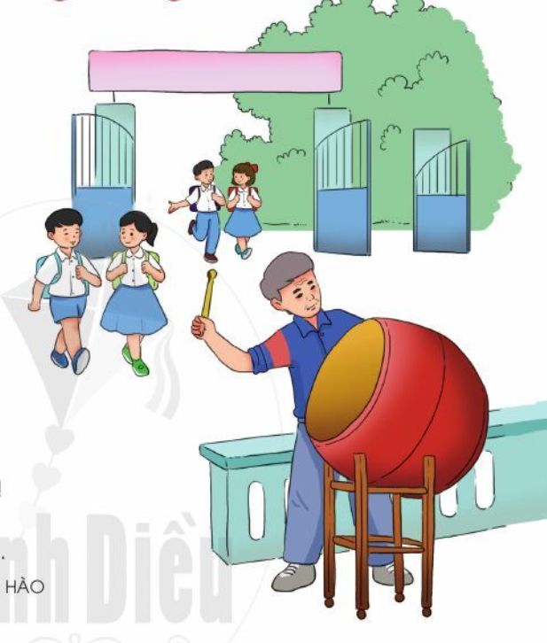
2. Tiếng trống trường trong khổ thơ cuối báo hiệu điều gì?
Báo hiệu bước vào năm học mới.
3. Khổ thơ nào cho thấy học sinh trò chuyện với trống trường như người bạn?
Khổ thơ thứ hai.

Slide 6
Ở khổ thơ thứ 2, bạn học sinh xưng hô, trò chuyện thân mật như thế nào với cái trống trường?
Bạn nói với trống trường như nói với một người bạn thân thiết, xưng “bọn mình”, hỏi rất thân á “Buồn không hả trống”
4. Em thấy tình cảm của bạn học sinh đối với trống trường như thế nào?
Bạn học sinh rất yêu quý trống trường.

Slide 7

Luyện đọc lại

Slide 8
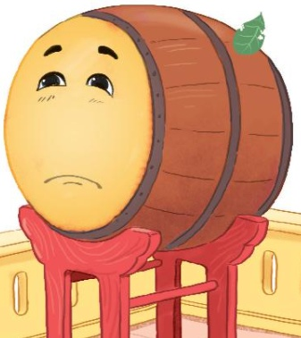
Cái trống trường em
Cái trống trường em
Mùa hè cũng nghỉ
Suốt ba tháng liền
Trống nằm ngẫm nghĩ.
Buồn không hả trống
Trong những ngày hè
Bọn mình đi vắng
Chỉ còn tiếng ve?
Cái trống lặng im
Nghiêng đầu trên giá
Chắc thấy chúng em
Nó mừng vui quá!
Kìa trống đang gọi
Tùng! Tùng! Tùng! Tùng...
Vào năm học mới
Rộn vang tưng bừng.
Đọc toàn bài

Slide 9


Luyện tập
Notes:
Bài giảng thiết kế bởi: Hương Thảo - tranthao121006@gmail.com

Slide 10

1. Những từ nào dưới đây nói về trống trường như nói về con người?
ngẫm nghĩ
mừng vui
buồn
đi vắng

Slide 11
2. Nói và đáp
a. Lời tạm biệt của bạn học sinh với trống trường
Tạm biệt trống mình về nghỉ hè nhé!
b. Lời tạm biệt bạn bè khi bắt đầu nghỉ hè
Tạm biệt bạn, về nghỉ hè vui vẻ nhé!

